Slide 1
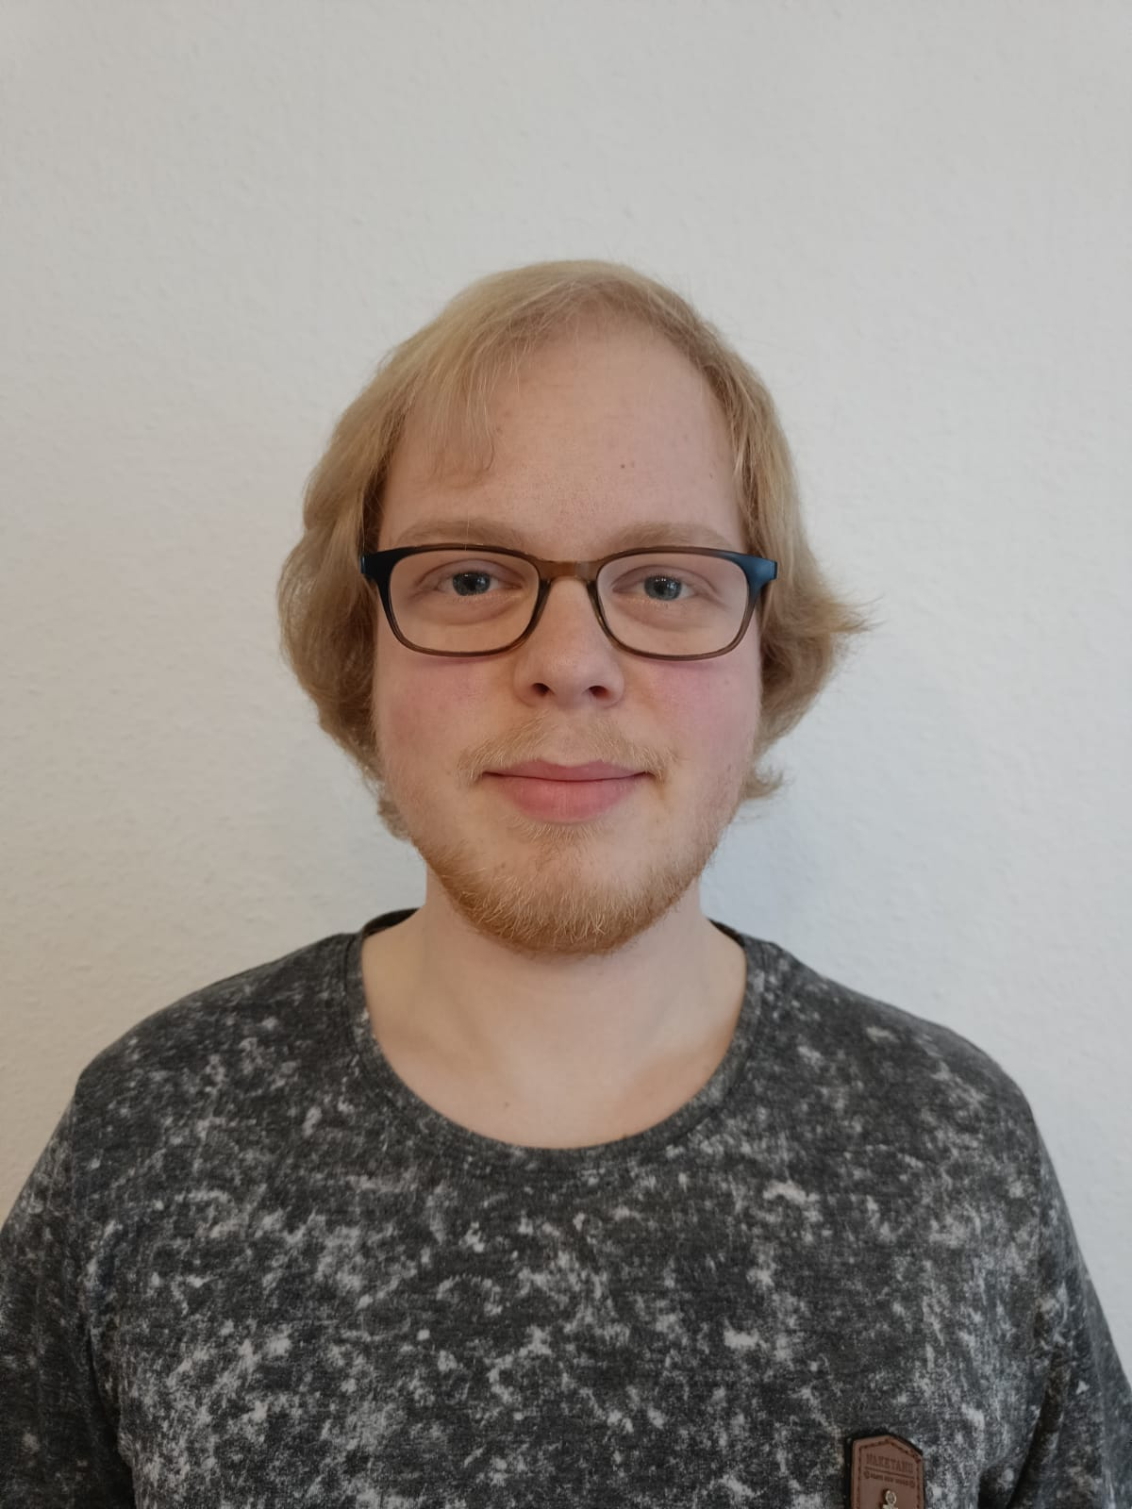

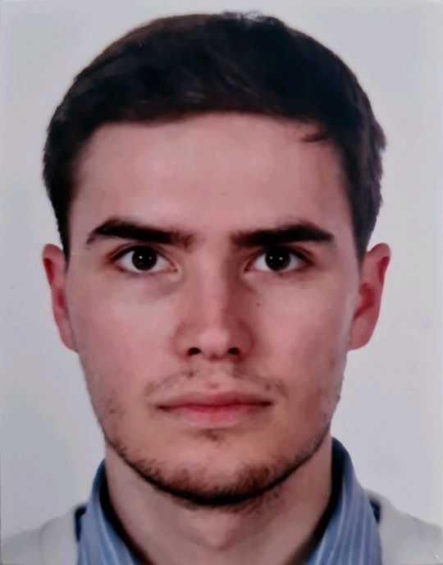
Projekt symbolische Künstliche Intelligenz Meilenstein 2 - Basis KI
Gruppenname auf ISIS: F
Eigener Gruppenname: “Drücke F“
Gruppenmitglieder: Tom Eschenbach (412905), Adam Knothe (412736), Patrick Zdanowski (410378)
Programmiersprache: Java (Version 17)

Slide 2
Bewertungsfunktion Benchmarks
Rechnerkonfiguration | Zeit Stellung 1 | Zeit Stellung 2 | Zeit Stellung 3
Prozessor: M1 Max RAM: 32 GB | 0.010939 ms | 0.010508ms | 0.008228 ms
Prozessor: Intel i9-11900H RAM: 32 GB | ms | ms | ms
Prozessor: Intel i5-8250U RAM: 8 GB | 0,018165ms | 0,033509ms | 0,017521ms
Stellung 1: 2k5/6q1/3P1P2/4N3/8/1K6/8/8 w - - 0 1
Stellung 2: 4r1k1/1bqr1pbp/p2p2p1/4p1B1/2p1P3/PnP2N1P/BP2QPP1/3RR1K1 w Qq - 0 1
Stellung 3: 6k1/r4ppp/r7/1b6/8/8/4QPPP/4R1K1 w - - 0 1

Slide 3
MiniMax (ohne Cutoffs) Benchmarks
Rechnerkonfiguration | Stellung | Laufzeit in ms je nach Tiefe d |  |  | Stellungen pro Sekunde je nach Tiefe d
 |  | d = 2 | d = 3 | d = 4 | d = 2 | d = 3 | d = 4
Prozessor: M1 Max RAM: 32 GB | 1 | 2.257966 | 38.673325 | 609.607391 | 162979 | 141286 | 167360
 | 2 | 18.549416 | 718.497658 | 27461.15875 | 82267 | 80762 | 80543
 | 3 | 10.645108 | 325.254425 | 11211.73835 | 92531 | 101920 | 92382
Prozessor: Intel i9-11900H RAM: 32 GB | 1 | 2.33882 | 40.83484 | 661.30738 | 157344 | 133807 | 154276
 | 2 | 19.11446 | 741.0739 | 29144.52802 | 79835 | 78301 | 75891
 | 3 | 10.87954 | 345.7105 | 11527.75996 | 90537 | 95889 | 89850
Prozessor: Intel i5-8250U RAM: 8 GB | 1 | 3.89526 | 62.04666 | 1133.41844 | 94474 | 88063 | 90014
 | 2 | 36.07686 | 1304.23974 | 51436.92228 | 42299 | 44491 | 43000
 | 3 | 24.60834 | 587.17426 | 19537.9714 | 40027 | 56457 | 53013

Slide 4
AlphaBeta (mit Cutoffs) Benchmarks
Rechnerkonfiguration | Stellung | Laufzeit in ms je nach Tiefe d |  |  | Stellungen pro Sekunde je nach Tiefe d
 |  | d = 2 | d = 3 | d = 4 | d = 2 | d = 3 | d = 4
Prozessor: M1 Max RAM: 32 GB | 1 | 3.826 | 11.949 | 98.290 | 42077 | 57156 | 142709
 | 2 | 10.679 | 242.703 | 4114.663 | 55621 | 76064 | 82565
 | 3 | 2.139 | 37.182 | 380.406 | 105652 | 107658 | 100196
Prozessor: Intel i9-11900H RAM: 32 GB | 1 | 2.910 | 14.545 | 100.660 | 55310 | 46956 | 139349
 | 2 | 9.526 | 239.449 | 4300.536 | 62354 | 77098 | 78997
 | 3 | 2.273 | 39.678 | 408.472 | 99385 | 100887 | 93311
Prozessor: Intel i5-8250U RAM: 8 GB | 1 | 4,170 | 19,373 | 157,096 | 38607 | 35254 | 89289
 | 2 | 15,066 | 381,390 | 7510,293 | 31804 | 39426 | 48404
 | 3 | 3,317 | 60,939 | 643,172 | 68114 | 65688 | 59261

Slide 5
Bester Zug und Anzahl untersuchter Stellungen
Stellung | Anzahl untersuchter Stellungen je nach Suchtiefe d (AlphaBeta) |  |  | Anzahl untersuchter Stellungen je nach Suchtiefe d (MiniMax) |  |  | Bester Zug je nach Suchtiefe d
 | d = 2 | d = 3 | d = 4 | d = 2 | d = 3 | d = 4 | d = 2 | d = 3 | d = 4
1 | 161 | 683 | 14027 | 368 | 5464 | 102024 | f6->g7 | b3->c4 | f6->g7
2 | 594 | 18461 | 339728 | 1526 | 58027 | 2211805 | a2->b3 | e2->e3 | a2->b3
3 | 226 | 4003 | 38115 | 985 | 33150 | 1035767 | e2->b5 | e2->e8 | e2->e8

Slide 6
Vergleich MiniMax und AlphaBeta
Rechnerkonfiguration | Stellung | Zeitersparnis durch Cutoff je nach Tiefe d |  |  | Gesparte Stellungsuntersuchungen je nach Tiefe d
 |  | d = 2 | d = 3 | d = 4 | d = 2 | d = 3 | d = 4
Prozessor: M1 Max RAM: 32 GB | 1
 | 2
 | 3
Prozessor: Intel i9-11900H RAM: 32 GB | 1
 | 2
 | 3
Prozessor: Intel i5-8250U RAM: 8 GB | 1
 | 2
 | 3

Slide 7
Ausblick und nächste Schritte
Weiterentwicklung:
Beschleunigte Stellungsbewertung mittels Transposition Tables
Weiterentwicklung der Stellungsbewertung: Mobilität der Figuren, Figurenwertigkeit in Abhängigkeit der Spielphase / Bauernstruktur, Berücksichtigung weiterer Strukturen (z.B. offene Linien für Türme, Outposts für Springer, lange Diagonalen für Läufer, …), Bessere Bewertung der Königsposition in Bezug auf King-Of-The-Hill-Spielmodus
Zugsortierung für Alpha-Beta-Suche bei iterativer Tiefensuche
Minimal-Window-Methode zur Förderung von Cutoffs während der Alpha-Beta-Suche
Ggf. Einführung von Benchmarks zum Testen der Spielstärke der KI

